Slide 1
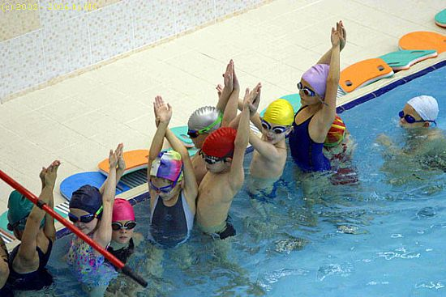


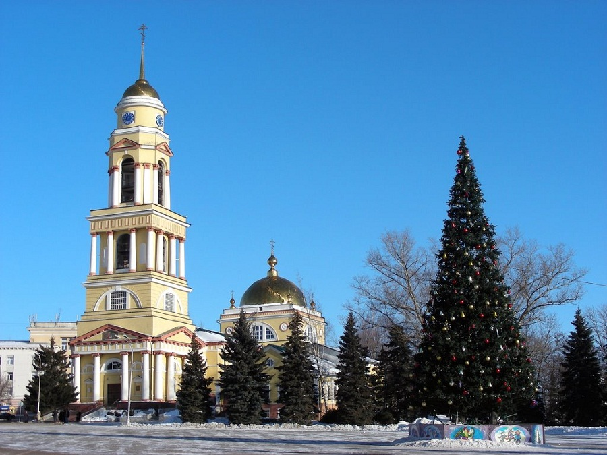

Бюджет для граждан на 2016 год
ЛИПЕЦКАЯ ОБЛАСТЬ

Slide 2
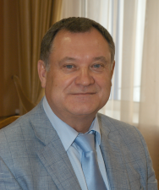
Уважаемые жители Липецкой области!
"Бюджет для граждан" – один из инструментов реализации проекта "Открытое Правительство", который призван повысить открытость органов власти в отношении граждан, обеспечить доступность и качество государственных услуг. Надеемся, что информация о бюджете, представленная в информативной и компактной форме, позволит вам углубить свои знания о бюджете и создать основы для активного участия в бюджетных процессах региона.
Заместитель главы администрации
Липецкой области – начальник
управления финансов В.М. Щеглеватых

Slide 3
«Управление финансов области – исполнительный орган государственной власти Липецкой области, обеспечивающий проведение единой бюджетной политики и осуществляющий общее руководство организацией финансов Липецкой области.»
Контактная информация
Руководитель | Щеглеватых Вячеслав Михайлович
Адрес | 398000, г. Липецк пл. Плеханова, 4
Телефон, факс | 368-470, 368-427
Адрес электронной почты | obl@fin.lipetsk.ru
Режим работы | Пн-Чт с 8-30 до 17-30, Пт с 08-30 до 16-30 Перерыв с 13-00 до 13-48

Slide 4

Определение бюджета, виды бюджетов
БЮДЖЕТ - форма образования
и расходования денежных средств для решения задач и функций государства
и местного самоуправления
Каждое публично-правовое образование имеет свой БЮДЖЕТ:
Российская Федерация - федеральный бюджет,
2) субъекты Российской Федерации – областной, краевой, республиканские бюджеты;
3) муниципальные районы, городские округа, городские и сельские поселения – местные бюджеты.

Slide 5

На 2016 год публично-правовыми образованиями Липецкой области сформировано 314 бюджетов, в том числе:
областной бюджет;
бюджет территориального фонда обязательного медицинского страхования Липецкой области;
2 бюджета городских округов;
18 бюджетов муниципальных районов;
6 бюджетов городских поселений;
288 бюджетов сельских поселений.

Slide 6

Основные параметры бюджета
Поступающие в бюджет денежные
средства или ДОХОДЫ БЮДЖЕТА
Выплачиваемые из бюджета денежные средства или РАСХОДЫ БЮДЖЕТА
РАСХОДЫ МЕНЬШЕ ДОХОДОВ - ИМЕЕМ ПРОФИЦИТ БЮДЖЕТА
РАСХОДЫ БОЛЬШЕ ДОХОДОВ - ИМЕЕМ ДЕФИЦИТ БЮДЖЕТА
ДЕФИЦИТ БЮДЖЕТА НЕ ДОЛЖЕН ПРЕВЫШАТЬ 15 %
СОБСТВЕННЫХ ДОХОДОВ БЮДЖЕТА СУБЪЕКТА РФ
И 10 % СОБСТВЕННЫХ ДОХОДОВ МЕСТНОГО БЮДЖЕТА
ВАЖНО:

Slide 7

Доходы и расходы бюджета
ПРИНЦИП разграничения доходов, расходов и источников финансирования дефицита бюджета
За каждым БЮДЖЕТОМ в соответствии с законодательством Российской Федерации закреплены ДОХОДЫ, РАСХОДЫ и источники финансирования дефицита БЮДЖЕТА
Разграничение доходов БЮДЖЕТОВ установлено
Бюджетным кодексом РФ, региональным законодательством
Разграничение расходов БЮДЖЕТОВ установлено Федеральными законами от
06.10.1999г. № 184-ФЗ «Об общих принципах организации законодательных
(представительных) и исполнительных органов государственной власти субъектов
РФ», от 06.10.2003г. № 131-ФЗ «Об общих принципах местного самоуправления в
Российской Федерации», региональным законодательством

Slide 8


Доходы и расходы бюджета
Доходы БЮДЖЕТА составляют собственные доходы (НАЛОГОВЫЕ и НЕНАЛОГОВЫЕ ДОХОДЫ) и БЕЗВОЗМЕЗДНЫЕ ПОСТУПЛЕНИЯ от других бюджетов в виде ДОТАЦИЙ, СУБСИДИЙ, СУБВЕНЦИЙ и ИНЫХ МЕЖБЮДЖТНЫХ ТРАНСФЕРТОВ
Расходы БЮДЖЕТА включают расходы на
оказание государственных (муниципальных) услуг, социальное обеспечение населения, бюджетные инвестиции, предоставление межбюджетных трансфертов, обслуживание государственного (муниципального) долга

Slide 9
Доходы бюджета
Доходы бюджета - поступающие в бюджет денежные средства, за исключением средств, являющихся источниками финансирования дефицита бюджета.
Доходы бюджета
Доходы бюджета
Налоговые доходы
Неналоговые доходы
Безвозмездные
поступления
Поступления от уплаты налогов, установленных Налоговым кодексом Российской Федерации:
- налог на прибыль организаций
- налог на доходы физических лиц
- акцизы
- иные налоги
Поступления доходов от использования государственного (муниципального) имущества, от платных услуг, оказываемых бюджетными учреждениями, штрафных санкций за нарушение законодательства, иных неналоговых платежей
Поступления доходов в виде финансовой помощи, полученной от бюджетов других уровней бюджетной системы РФ (межбюджетные трансферты), безвозмездные поступления от организаций и граждан

Slide 10
ФЕДЕРАЛЬНЫЕ, РЕГИОНАЛЬНЫЕ, МЕСТНЫЕ НАЛОГИ
Под налогом понимается обязательный, индивидуально безвозмездный платеж, взимаемый с организаций и физических лиц в форме отчуждения принадлежащих им на праве собственности, хозяйственного ведения или оперативного управления денежных средств в целях финансового обеспечения деятельности государства и (или) муниципальных образований.
ВИДЫ НАЛОГОВ
ФЕДЕРАЛЬНЫЕ
РЕГИОНАЛЬНЫЕ
МЕСТНЫЕ
УСТАНОВЛЕНЫ НАЛОГОВЫМ КОДЕКСОМ РОССИЙСКОЙ ФЕДЕРАЦИИ
и обязательны к уплате на всей территории Российской Федерации
- налог на прибыль организаций
- налог на доходы физических лиц
- акцизы
иные налоги
и законами субъектов Российской Федерации и обязательны к уплате на территориях соответствующих субъектов Российской Федерации
- налог на имущество организаций
- транспортный налог
- налог на игорный бизнес
и нормативными актами представительных органов муниципальных образований и обязательны к уплате на территориях соответствующих муниципальных образований
- земельный налог
- налог на имущество физических лиц

Slide 11
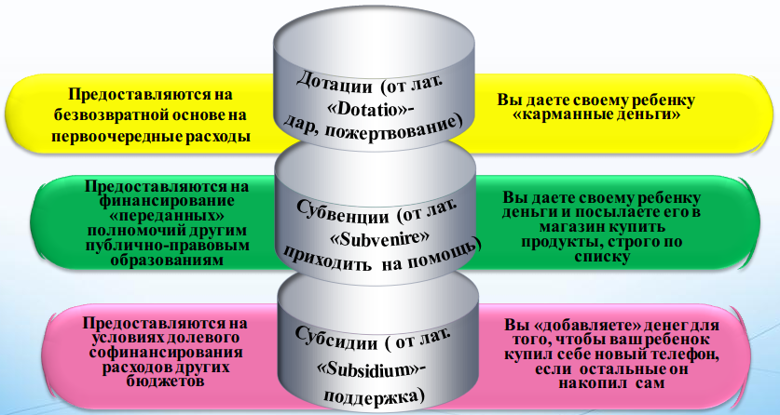
Виды финансовой помощи

Slide 12

Основные задачи и приоритетные направления бюджетной политики Липецкой области на 2016 год
1. Обеспечение устойчивости и экономической стабильности области
2. Мобилизация доходов бюджетов и повышение эффективности их администрирования
3. Увязка стратегического и бюджетного планирования
4. Развитие инструментов повышения эффективности бюджетных расходов
5. Адресное решение социальных проблем, повышение качества государственных и муниципальных услуг
6. Создание условий для обеспечения сбалансированности и снижения долговой нагрузки областного и местных бюджетов области
7. Повышение открытости бюджетного процесса на областном и муниципальном уровне, в том числе в рамках создаваемой на федеральном уровне государственной интегрированной информационной системы управления общественными финансами "Электронный бюджет"

Slide 13
Показатели социально-экономического развития Липецкой области
Проект областного бюджета на очередной финансовый год и на плановый период составляется на основе прогноза социально-экономического развития области
Среднегодовая численность населения области 2014 год - 1159 тыс.человек 2015 год - 1156 тыс.человек 2016 год - 1153 тыс.человек

Slide 14
Показатели социально-экономического развития Липецкой области

Slide 15
Подушевые показатели доходов и расходов бюджета в сравнении с другими субъектами ЦФО РФ за 2014 год
 | Регионы
 | Липецкая область | Воронежская область | Тамбовская область | Белгородская область
Численность населения, тыс.чел. | 1158,9 | 2330,0 | 1065,7 | 1546,0
Подушевые доходы, тыс.руб. | 46,7 | 40,2 | 44,5 | 50,2
Подушевые расходы, тыс.руб. | 46,6 | 45,8 | 46,9 | 51,2

Slide 16
Субъекты Российской Федерации с высоким качеством управления региональными финансами
(в алфавитном порядке)
Алтайский край
Архангельская область
Владимирская область
Воронежская область
Иркутская область
Калининградская область
Кировская область
Липецкая область
Новосибирская область
Пензенская область
Пермский край
Республика Алтай
Республика Башкортостан
Республика Бурятия
Ростовская область
Рязанская область
Свердловская область
Ставропольский край
Ханты-Мансийский автономный округ - Югра
Челябинская область
Ямало-Ненецкий АО
Ярославская область
Итого 22 региона
(23 региона в 2013 и 2012 гг.)

Slide 17

Национальный рейтинг прозрачности закупок 2015
Государственные заказчики регионального уровня (гарантированная прозрачность)
№ п/п | Субъект Российской Федерации | Балл
1 | г. Москва | 5 472
2 | Липецкая область | 5 323
3 | Республика Башкортостан | 5 195
4 | Хабаровский край | 5 152
5 | Омская область | 5 064
6 | Астраханская область | 5 057
7 | Республика Марий Эл | 4 993
8 | Республика Татарстан (Татарстан) | 4 927
9 | Ханты-Мансийский автономный округ - Югра | 4 876
10 | Калининградская область | 4 863
11 | Самарская область | 4 845
12 | Республика Саха (Якутия) | 4 828

Slide 18

Рейтинг открытости бюджетных данных
(место по субъектам Российской Федерации)
 | Центральный федеральный округ | за 2014 год | 1-3 этапы 2015 года
1 | Белгородская область | 38 | 44-46
2 | Брянская область | 21 | 19
3 | Владимирская область | 18 | 10
4 | Воронежская область | 59 | 22
5 | Ивановская область | 35-36 | 62-63
6 | Калужская область | 46-47 | 65
7 | Костромская область | 58 | 44-46
8 | Курская область | 31 | 26-27
9 | Липецкая область | 54-56 | 36-36
10 | Московская область | 39-40 | 9
11 | Орловская область | 80 | 73
12 | Рязанская область | 17 | 42-43
13 | Смоленская область | 28-29 | 67-68
14 | Тамбовская область | 16 | 15
15 | Тверская область | 34 | 41
16 | Тульская область | 26 | 37
17 | Ярославская область | 41 | 66
18 | г. Москва | 62 | 26-27

Slide 19
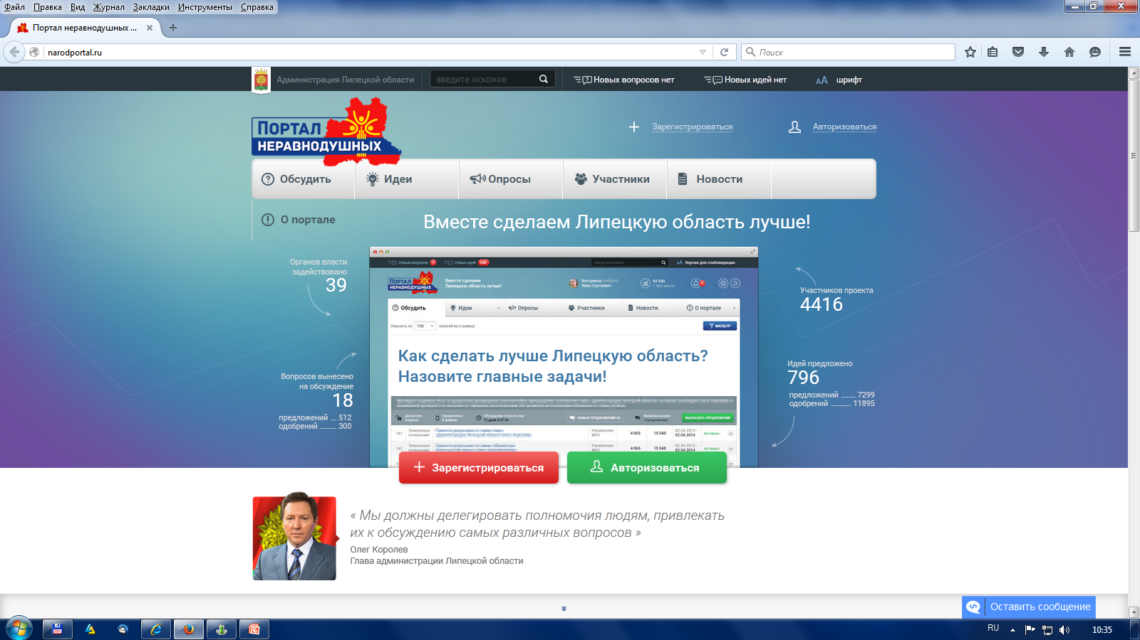
Информация о проектах по поддержке местных инициатив, направленных на решение вопросов местного значения при непосредственном участии граждан
Портал неравнодушных http://www.narodportal.ru.
Notes:
19

Slide 20

Сведения об общем объеме доходов и расходов консолидированного бюджета Липецкой области на 2016 год
 | млн.руб.
Показатели | Доходы | Расходы
Консолидированный бюджет области | 52 141,3 | 54 531,8
в том числе:
Областной бюджет | 42 844,5 | 45 602,3
Местные бюджеты | 19 229,7 | 18 862,4
из них межбюджетные трансферты бюджетам муниципальных образований из областного бюджета | 9 932,8 | 9 932,8

Slide 21


Налоговые льготы
Объем предоставляемых в 2016 году налоговых и неналоговых льгот, установленных областным законодательством, оценивается в 454 млн. рублей.
В настоящее время региональным законодательством предоставляются льготы исключительно инвестиционного, инновационного, социального характера.
В результате удельный вес региональных налоговых льгот в общем объеме налоговых доходов бюджета области не превышает 3 процентов.
Notes:
21

Slide 22
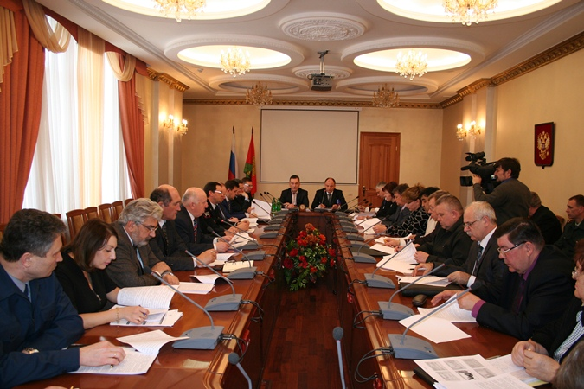
Деятельность органов власти
В целях увеличения налоговых и неналоговых доходов, улучшения их администрирования и укрепления налоговой дисциплины проводятся заседания Совета по координации деятельности контролирующих органов в вопросах обеспечения доходов бюджета области и внебюджетных фондов, в том числе выездные.
Рассматриваются вопросы развития территорий, расширения налогооблагаемой базы, легализации прибыли и доходов физических лиц, обеспечения полноты формирования налогооблагаемой базы по местным налогам, улучшения собираемости налогов, повышения эффективности взыскания задолженности по налогам.
По итогам заседаний даются конкретные поручения исполнительным органам государственной власти области и органам местного самоуправления по проведению совместных с правоохранительными органами контрольных мероприятий по вопросам легализации заработной платы, обеспечения полноты и своевременности перечисления налогов в бюджет, по вопросам обеспечения полного учета объектов недвижимости для целей налогообложения.
Notes:
22

Slide 23
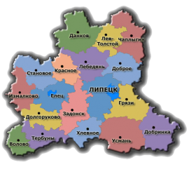
Параметры областного бюджета на 2016 год
млн. руб.
Доходы
Расходы
42844,5
45602,3
Дефицит
2757,8
Notes:
23

Slide 24

Доходы областного бюджета в 2016 году
ДОХОДЫ ОБЛАСТНОГО
БЮДЖЕТА
Собственные
доходы
38177,9
4666,6
Безвозмездные
поступления
Наибольшие поступления будут обеспечены за счет:
налога на прибыль -15610,0 млн.руб.
налога на доходы физических лиц – 10494,7 млн.руб.
акцизов – 4024,0 млн.руб.
В 2016 году из федерального
центра поступят:
дотации - 1271,9 млн.руб.
субсидии - 785,4 млн.руб.
субвенции – 2440,5 млн.руб.
иные межбюджетные трансферты – 168,8 млн.руб.
42 844,5 млн. руб.

Slide 25
Доходы областного бюджета
(первоначальная редакция закона об областном бюджете)
Notes:
25

Slide 26
Структура налоговых и неналоговых доходов областного бюджета в 2014 - 2016 годах
Бюджето-образующими доходными источниками являются - налоги на доходы физических лиц и на прибыль организаций
Notes:
26

Slide 27

МЕЖБЮДЖЕТНЫЕ ТРАНСФЕРТЫ ИЗ ФЕДЕРАЛЬНОГО БЮДЖЕТА В 2016 ГОДУ
 | тыс.руб.
Всего межбюджетных трансфертов | 4 666 625,9
в том числе:
дотации | 1 271 885,5
субвенции | 2 440 474,9
иные межбюджетные трансферты | 168 810,4
субсидии | 785 455,1
из них:
поддержка сельского хозяйства | 710 837,9
предоставление жилых помещений детям-сиротам и детям, оставшимся без попечения родителей, лицам из их числа по договорам найма специализированных жилых помещений | 57 326,2
прочие мероприятия | 17 291,0

Slide 28

МЕЖБЮДЖЕТНЫЕ ТРАНСФЕРТЫ ОРГАНАМ МЕСТНОГО САМОУПРАВЛЕНИЯ В 2016 ГОДУ
 | тыс.руб.
Всего межбюджетных трансфертов | 11 664 198,5
в том числе:
дотации | 1 630 281,3
субвенции | 8 282 597,3
иные межбюджетные трансферты | 4 521,0
субсидии | 1 746 798,9
из них:
обеспечение дорожной деятельности в отношении автомобильных дорог общего пользования местного значения | 819 937,7
осуществление капитального ремонта и бюджетных инвестиций в объекты муниципальной собственности | 302 046,1
переселение граждан из аварийного жилищного фонда, в том числе переселению граждан из аварийного жилищного фонда с учетом необходимости развития малоэтажного жилищного строительства | 173 488,0
реализация муниципальных программ (подпрограмм) в области энергосбережения и повышения энергетической эффективности | 141 441,2
благоустройство территорий поселений и городских округов | 54 889,0
исполнение судебных решений по обеспечению детей-сирот и детей, оставшихся без попечения родителей, детей, находящихся под опекой (попечительством), а также лиц из числа детей-сирот и детей, оставшихся без попечения родителей, не имеющих закрепленного жилого помещения, жилыми помещениями | 51 950,0
прочие мероприятия | 203 046,9

Slide 29
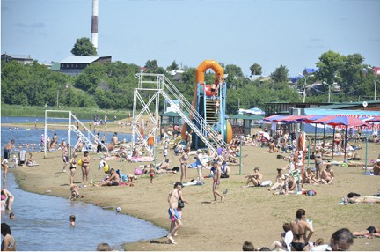
Совершенствование организации местного самоуправления
Законом Липецкой области №322-ОЗ от 2 октября 2014 года «О некоторых вопросах местного самоуправления в Липецкой области» 8 вопросов местного значения закреплены за сельскими поселениями (создание условий для массового отдыха жителей поселения и организация обустройства мест массового отдыха населения, включая обеспечение свободного доступа граждан к водным объектам общего пользования и их береговым полосам; организация сбора и вывоза бытовых отходов и мусора; организация ритуальных услуг и содержание мест захоронения; осуществление мероприятий по обеспечению безопасности людей на водных объектах, охране их жизни и здоровья; осуществление в пределах, установленных водным законодательством Российской Федерации, полномочий собственника водных объектов, информирование населения об ограничениях их использования; предоставление помещения для работы на обслуживаемом административном участке поселения сотруднику, замещающему должность участкового уполномоченного полиции; утверждение генеральных планов поселения, правил землепользования и застройки, местных нормативов градостроительного проектирования поселений; осуществление мер по противодействию коррупции в границах поселения).

Slide 30
Распределение ассигнований областного бюджета по разделам и подразделам классификации расходов бюджетов Российской Федерации на 2016 год (1)
(тыс.руб.)
Наименование | Раздел | Подраздел | Сумма
ОБЩЕГОСУДАРСТВЕННЫЕ ВОПРОСЫ | 01 |  | 2 501 320,0
Функционирование высшего должностного лица субъекта Российской Федерации и муниципального образования | 01 | 02 | 4 070,0
Функционирование законодательных (представительных) органов государственной власти и представительных органов муниципальных образований | 01 | 03 | 66 451,6
Функционирование Правительства Российской Федерации, высших исполнительных органов государственной власти субъектов Российской Федерации, местных администраций | 01 | 04 | 315 840,7
Судебная система | 01 | 05 | 91 852,0
Обеспечение деятельности финансовых, налоговых и таможенных органов и органов финансового (финансово-бюджетного) надзора | 01 | 06 | 150 007,4
Обеспечение проведения выборов и референдумов | 01 | 07 | 113 266,1
Фундаментальные исследования | 01 | 10 | 3 500,0
Резервные фонды | 01 | 11 | 30 000,0
Другие общегосударственные вопросы | 01 | 13 | 1 726 332,2

Slide 31
Распределение ассигнований областного бюджета по разделам и подразделам классификации расходов бюджетов Российской Федерации на 2016 год
(тыс.руб.)
Наименование | Раздел | Подраздел | Сумма
НАЦИОНАЛЬНАЯ ОБОРОНА | 02 |  | 24 922,0
Мобилизационная и вневойсковая подготовка | 02 | 03 | 23 962,0
Мобилизационная подготовка экономики | 02 | 04 | 960,0
НАЦИОНАЛЬНАЯ БЕЗОПАСНОСТЬ И ПРАВООХРАНИТЕЛЬНАЯ ДЕЯТЕЛЬНОСТЬ | 03 |  | 585 679,0
Органы юстиции | 03 | 04 | 69 860,1
Обеспечение пожарной безопасности | 03 | 10 | 454 367,2
Миграционная политика | 03 | 11 | 7 945,8
Другие вопросы в области национальной безопасности и правоохранительной деятельности | 03 | 14 | 53 505,9
НАЦИОНАЛЬНАЯ ЭКОНОМИКА | 04 |  | 8 349 409,5
Общеэкономические вопросы | 04 | 01 | 309 177,8
Воспроизводство минерально-сырьевой базы | 04 | 04 | 4 509,1
Сельское хозяйство и рыболовство | 04 | 05 | 2 020 700,7
Водное хозяйство | 04 | 06 | 111 381,3
Лесное хозяйство | 04 | 07 | 388 904,2
Транспорт | 04 | 08 | 563 906,2
Дорожное хозяйство (дорожные фонды) | 04 | 09 | 3 810 061,8
Другие вопросы в области национальной экономики | 04 | 12 | 1 140 768,4

Slide 32
Распределение ассигнований областного бюджета по разделам и подразделам классификации расходов бюджетов Российской Федерации на 2016 год
(тыс.руб.)
Наименование | Раздел | Подраздел | Сумма
ЖИЛИЩНО-КОММУНАЛЬНОЕ ХОЗЯЙСТВО | 05 |  | 774 628,2
Жилищное хозяйство | 05 | 01 | 236 240,1
Коммунальное хозяйство | 05 | 02 | 384 988,7
Благоустройство | 05 | 03 | 54 889,0
Другие вопросы в области жилищно-коммунального хозяйства | 05 | 05 | 98 510,4
ОХРАНА ОКРУЖАЮЩЕЙ СРЕДЫ | 06 |  | 110 136,2
Сбор, удаление отходов и очистка сточных вод | 06 | 02 | 18 889,0
Охрана объектов растительного и животного мира и среды их обитания | 06 | 03 | 7 117,1
Другие вопросы в области охраны окружающей среды | 06 | 05 | 84 130,1
ОБРАЗОВАНИЕ | 07 |  | 10 566 647,7
Дошкольное образование | 07 | 01 | 2 377 932,0
Общее образование | 07 | 02 | 6 315 678,1
Среднее профессиональное образование | 07 | 04 | 1 302 160,4
Профессиональная подготовка, переподготовка и повышение квалификации | 07 | 05 | 71 724,0
Молодежная политика и оздоровление детей | 07 | 07 | 163 059,2
Другие вопросы в области образования | 07 | 09 | 336 094,0

Slide 33
Распределение ассигнований областного бюджета по разделам и подразделам классификации расходов бюджетов Российской Федерации на 2016 год
(тыс.руб.)
Наименование | Раздел | Подраздел | Сумма
КУЛЬТУРА, КИНЕМАТОГРАФИЯ | 08 |  | 824 840,0
Культура | 08 | 01 | 723 054,3
Другие вопросы в области культуры, кинематографии | 08 | 04 | 101 785,7
ЗДРАВООХРАНЕНИЕ | 09 |  | 8 414 769,9
Стационарная медицинская помощь | 09 | 01 | 2 398 362,8
Амбулаторная помощь | 09 | 02 | 130 728,0
Скорая медицинская помощь | 09 | 04 | 60 060,0
Санаторно-оздоровительная помощь | 09 | 05 | 264 821,3
Заготовка, переработка, хранение и обеспечение безопасности донорской крови и ее компонентов | 09 | 06 | 147 683,0
Другие вопросы в области здравоохранения | 09 | 09 | 5 413 114,8
СОЦИАЛЬНАЯ ПОЛИТИКА | 10 |  | 8 119 281,4
Пенсионное обеспечение | 10 | 01 | 135 783,0
Социальное обслуживание населения | 10 | 02 | 1 623 948,0
Социальное обеспечение населения | 10 | 03 | 5 027 428,7
Охрана семьи и детства | 10 | 04 | 1 138 849,5
Другие вопросы в области социальной политики | 10 | 06 | 193 272,2

Slide 34
Распределение ассигнований областного бюджета по разделам и подразделам классификации расходов бюджетов Российской Федерации на 2016 год
(тыс.руб.)
Наименование | Раздел | Подраздел | Сумма
ФИЗИЧЕСКАЯ КУЛЬТУРА И СПОРТ | 11 |  | 1 009 214,1
Физическая культура | 11 | 01 | 20 407,3
Массовый спорт | 11 | 02 | 894 297,3
Спорт высших достижений | 11 | 03 | 78 430,0
Другие вопросы в области физической культуры и спорта | 11 | 05 | 16 079,5
СРЕДСТВА МАССОВОЙ ИНФОРМАЦИИ | 12 |  | 205 167,1
Телевидение и радиовещание | 12 | 01 | 77 128,0
Периодическая печать и издательства | 12 | 02 | 107 109,2
Другие вопросы в области средств массовой информации | 12 | 04 | 20 929,9
ОБСЛУЖИВАНИЕ ГОСУДАРСТВЕННОГО И МУНИЦИПАЛЬНОГО ДОЛГА | 13 |  | 2 250 000,0
Обслуживание государственного внутреннего и муниципального долга | 13 | 01 | 2 250 000,0
МЕЖБЮДЖЕТНЫЕ ТРАНСФЕРТЫ ОБЩЕГО ХАРАКТЕРА БЮДЖЕТАМ БЮДЖЕТНОЙ СИСТЕМЫ РОССИЙСКОЙ ФЕДЕРАЦИИ | 14 |  | 1 866 266,3
Дотации на выравнивание бюджетной обеспеченности субъектов Российской Федерации и муниципальных образований | 14 | 01 | 1 175 548,0
Иные дотации | 14 | 02 | 454 733,3
Прочие межбюджетные трансферты общего характера | 14 | 03 | 235 985,0
ВСЕГО |  |  | 45 602 281,4

Slide 35
СОЦИАЛЬНАЯ ПОДДЕРЖКА ОТДЕЛЬНЫХ КАТЕГОРИЙ ГРАЖДАН ИЗ ОБЛАСТНОГО БЮДЖЕТА РАСХОДЫ 4336,9 МЛН. РУБ.
Помощь малоимущим гражданам - 376,7 млн. руб.
21,6 тыс. семьям планируется выплатить субсидию на оплату жилого помещения и коммунальных услуг – 285,9 млн. руб. 35 тыс. семьям с доходами ниже прожиточного минимума планируется оказать адресную социальную помощь – 90,8 млн. руб.
Социальная поддержка в сфере здравоохранение – 384,3 млн. руб.
Бесплатное льготное обеспечение медикаментами, лиц, страдающих социально значимыми заболеваниями – 297,7 млн. руб. бесплатное зубо- и слухопротезирование более 12,4 тыс. пенсионеров по старости – 74,2 млн. руб.
Поддержка пожилых граждан (ветераны труда, труженики тыла, реабилитированные и репрессированные граждане ) - 1206,7 млн. руб.
86,0 тыс. ветеранам труда (ежемесячная денежная выплата в размере 400 руб., 50% денежная компенсация расходов на оплату жилого помещения и оплату коммунальных услуг; льготы по проезду) – 1052,0 млн. руб. 11,1 тыс. труженикам тыла, реабилитированным и репрессированным гражданам (ежемесячная денежная выплата в размере 560 руб., 50% денежная компенсация расходов на оплату жилого помещения и оплату коммунальных услуг; льготы по проезду) – 76,2 млн. руб. 1,0 тыс. жертвам политических репрессий (ежемесячная денежная выплата в размере 640 руб., 50% денежная компенсация расходов на оплату жилого помещения и оплату коммунальных услуг; льготы по проезду) – 24,5 млн. руб. более 31,5 тыс. пенсионеров воспользуются правом льготного проезда в общественном транспорте – 54 млн. руб.
Поддержка материнства и детства 1846,3 млн. руб.
На 39,3 тыс. детей планируется выплатить детские пособия на общую сумму 169,1 млн. руб. Материальное обеспечение детей из малообеспеченных, многодетных, приемных семей и семей-опекунов, единовременное пособие при рождении третьего и последующих детей – 868,0 млн. руб. Обеспечение более 4,7 тыс. детей специализированными продуктами детского питания детей до 3-х лет на сумму 400 руб. в мес. – 25,7 млн. руб. Компенсация на питание более 110 тыс. школьников и студентов – 376,1 млн. руб. Организация летнего отдыха детей – 407,4 мл. руб.

Slide 36

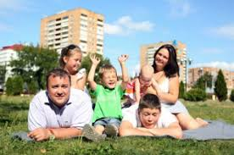
Категории граждан, имеющих право на получение мер социальной поддержки в улучшении жилищных условий
Закон Липецкой области от 27.12.2007 №120-ОЗ «О социальных выплатах жителям Липецкой области на приобретение или строительство жилья»
Постановление администрации Липецкой области от 05.03.2008 №34 «О порядках выдачи свидетельств, предоставления и использования социальных выплат на приобретение или строительство жилья и о признании утратившим силу постановления администрации области от 08.09.2003 № 186 «Об утверждении порядка погашения процентной ставки обслуживания ипотечного кредита»
Государственная программа области «Обеспечение населения Липецкой области качественным жильем, социальной инфраструктурой и услугами ЖКХ»
Государственная программа области «Развитие сельского хозяйства и регулирование рынков сельскохозяйственной продукции, сырья и продовольствия Липецкой области»
Молодые семьи
Социальные выплаты в размере:
Подпрограмма «О государственной поддержке в обеспечении жильем молодых семей»
30% (если есть дети 35%) расчетной стоимости жилья; стоимости 18 кв.м. при рождении ребенка
Работники бюджетной сферы
Подпрограммы «Свой Дом», «Ипотечное жилищное кредитование»
30% расчетной стоимости жилья; стоимости 18 кв.м. при рождении ребенка
Граждане, проживающие и работающие в сельской местности, в том числе молодые семьи и молодые специалисты
70% расчетной стоимости жилья; стоимости 18 кв.м. при рождении ребенка
Подпрограмма «Устойчивое развитие сельских территорий Липецкой области на 2014-2017 годы и на период до 2020 года»
В 2016 году - 439,1 млн. руб.
Более 890 семей

Slide 37

Категории граждан, имеющих право на получение мер социальной поддержки в улучшении жилищных условий
Федеральный закон от 21.12.1996 №159-ФЗ «О дополнительных гарантиях по социальной поддержке детей-сирот и детей, оставшихся без попечения родителей»
Закон Липецкой области от 06.06.2007 №54-ОЗ «О порядке предоставления гражданам жилых помещений специализированного жилищного фонда Липецкой области»
Дети-сироты и дети, оставшиеся без попечения родителей, лиц из их числа - специализированные жилые помещения по договорам найма в рамках подпрограммы «Обеспечение жилыми помещениями детей-сирот, детей, оставшихся без попечения родителей, и лиц из их числа» государственной программы «Социальная поддержка граждан, реализация семейно-демографической политики в Липецкой области»
В 2016 году – 212,9 млн. руб.
168 детей-сирот

Slide 38

Реализация «майских» Указов Президента РФ в части заработной платы
2014 год
2015 год
2016 год
Средняя заработная плата по экономике области
План
23 725 руб.
Прогноз с учетом изменения методики расчета средней заработной платы по субъекту РФ
24 905 руб.
Факт
23 133 руб.
План
23 112 руб.
Целевые показатели установлены на 5,5% выше уровня достигнутых 2014 года
По итогам 2014 года целевые показатели, установленные в «дорожных картах» достигнуты
Размер средней заработной платы по отдельным категориям сохраняется не ниже достигнутого уровня номинальной начисленной средней заработной платы по итогам 2015 года.

Slide 39





Средняя заработная плата в сфере образования
2012 год (руб.)
2016 год (руб.)
Пед.работники общеобразовательных учреждений
+146,9 %
16 957
24 905
Пед.работники дошкольных образовательных учреждений
+213,9 %
9 896
21 169
+287,2 %
Пед.работники дополнительного образования детей
6 946
19 952
Преподаватели и мастера учреждений среднего проф.образования
+175,8 %
12 750
22 415
22 171
+180,4 %
Пед.работники учреждений для детей-сирот
12 290

Slide 40



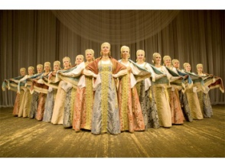

Средняя заработная плата в здравоохранении, культуре, в сфере социальной защиты
2012 год (руб.)
2016 год (руб.)
Врачи
+148,9 %
22 365
33 299
Средний медицинский персонал
+151,9 %
12 682
19 275
+144,2 %
Младший
медицинский персонал
8 830
12 736
Работники культуры
17 000
+188,4 %
9 023
Социальные работники
14 725
+201,2%
7 317

Slide 41

Расходы на здравоохранение в Липецкой области в 2016 году
12 068,6 руб. на одного жителя области

Slide 42
Программа государственных гарантий бесплатного оказания медицинской помощи
За счет средств обязательного медицинского страхования
За счет средств областного бюджета
Застрахованным лицам по ОМС
Незастрахованным лицам по ОМС
По заболеваниям, входящим в базовую программу ОМС
По заболеваниям, входящим в базовую программу ОМС
Первичная медико-санитарная помощь, включая профилактическую помощь
Специализированная медицинская помощь
Скорая медицинская помощь
Высокотехнологичная медицинская помощь
Застрахованным и незастрахованным лицам по ОМС
При заболеваниях и состояниях, не входящих в базовую программу ОМС (социально-значимые: психиатрия, наркология, туберкулез, венерология и тд)
Специализированная (санитарно-авиационная) скорая медицинская помощь
Высокотехнологичная медицинская помощь
Паллиативная медицинская помощь

Slide 43
Меры социальной поддержки медицинских работников
Ежемесячные выплаты студентам медицинских образовательных организаций
10,4 млн.руб.
Студентам образовательных организаций высшего образования, обучающимся на условиях целевого приема – 1,3 тыс.руб.
Обучающимся по программам интернатуры или ординатуры, обучающимся на условиях целевого приема – 5 тыс.руб.
Выплаты медицинским работникам
66,6 млн.руб.
Единовременные компенсационные выплаты медицинским работникам в возрасте до 50 лет (в 2015 году - до 45), прибывшим на работу в сельский населенный пункт либо рабочий поселок (на условиях софинансирования с федеральным бюджетом) – 1 млн.руб.
Единовременная выплата на приобретение и строительство жилья - 60% расчетной стоимости жилья (в 2015 году-30%)
Денежная компенсация за наем (поднаем) жилых помещений врачам государственных учреждений , расположенных на территории муниципальных районов, врачам и фельдшерам скорой медицинской помощи – 4 тыс.руб. ежемесячно
Единовременная выплата для улучшения бытовых условий выпускникам, трудоустроившимся в государственные медицинские организации области:
на территории муниципальных районов- 200 тыс.руб.;
На территории городских округов – 100 тыс.руб.

Slide 44

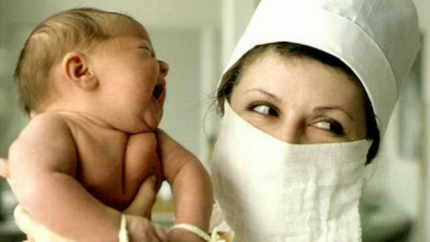
Строительство перинатального центра в г.Липецке в рамках государственной программы Липецкой области
«Развитие здравоохранения Липецкой области»
Срок ввода в эксплуатацию - 1 июля 2016 года
Показатель – 130 койко-мест
Общая стоимость объекта – 1 782,7 млн. руб.
Строительство объекта осуществляется за счет средств:
Фонда обязательного медицинского страхования – 1 426,2 млн. руб.
Областного бюджета – 356,5 млн. руб.
За 2014 – 2015 годы –
1 629,4 млн. руб., в том числе:
Фонд обязательного медицинского страхования
1 426,1 млн. руб.
Областной бюджет
203,3
млн. руб.
2016 год
объем средств из областного бюджета – 153,3 млн. руб.

Slide 45
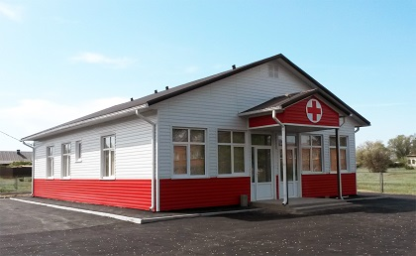
Строительство фельдшерско-акушерских пунктов и офисов врачей общей практики в рамках государственной программы Липецкой области
«Развитие сельского хозяйства и регулирование рынков сельскохозяйственной продукции,
сырья и продовольствия Липецкой области»
Строительство объектов осуществляется с привлечением средств федерального бюджета
2016 год
объем средств из областного бюджета –
32,0 млн. руб.
Планируется ввести в эксплуатацию 7 фельдшерско-акушерских пунктов и 2 офиса врачей общей практики
За 2013 – 2015 гг. выделено из бюджета 61,5 млн. руб., построено 10 фельдшерско-акушерских пунктов

Slide 46


Обеспечение дорожной деятельности осуществляется посредством формирования и использования средств
ДОРОЖНОГО ФОНДА области
в 2016 году в размере 3810,3 млн. руб.
Доходы ФОНДА
Расходы ФОНДА
акцизы на бензин, дизельное топливо, моторное масло;
транспортный налог;
межбюджетные трансферты из федерального бюджета;
прочие доходы.
содержание, ремонт, реконструкция, строительство автомобильных дорог регионального значения;
приобретение дорожной техники;
субсидии местным бюджетам на строительство, реконструкцию и капитальный ремонт автомобильных дорог;
субсидии местным бюджетам на ремонт дворовых территорий многоквартирных домов.
Notes:
46

Slide 47
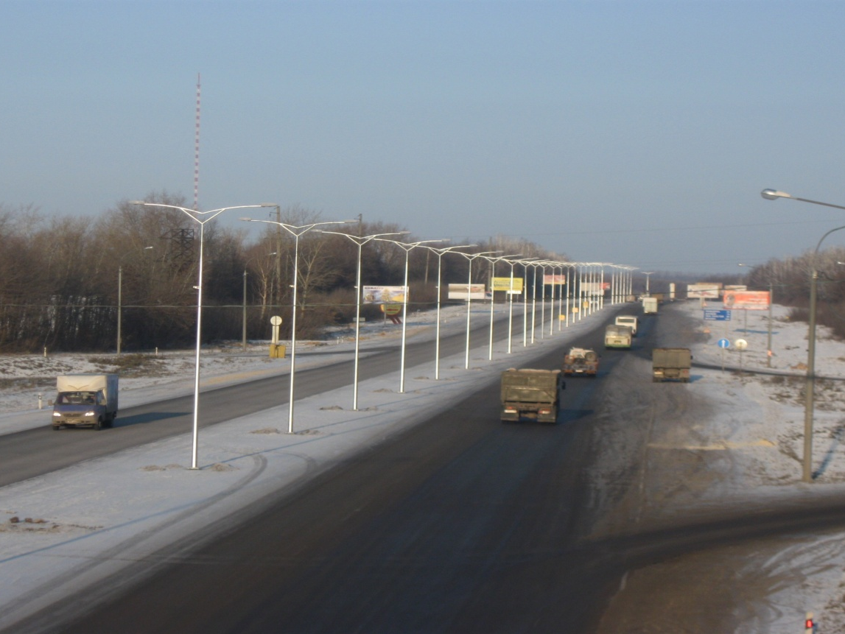
Реконструкция автомобильной дороги «Липецк - Данков»
Объем финансирования из Дорожного фонда области
в 2016 году - 612 млн. руб.
http://wallons.ru/kat/hi-tech
Реконструкция автомобильной дороги регионального значения «Липецк - Данков» и 3 мостовых переходов на 18 км и 28 км автодороги позволит значительно повысить безопасность дорожного движения и увеличить пропускную способность автодороги на участках с высокой интенсивностью движения.

Slide 48
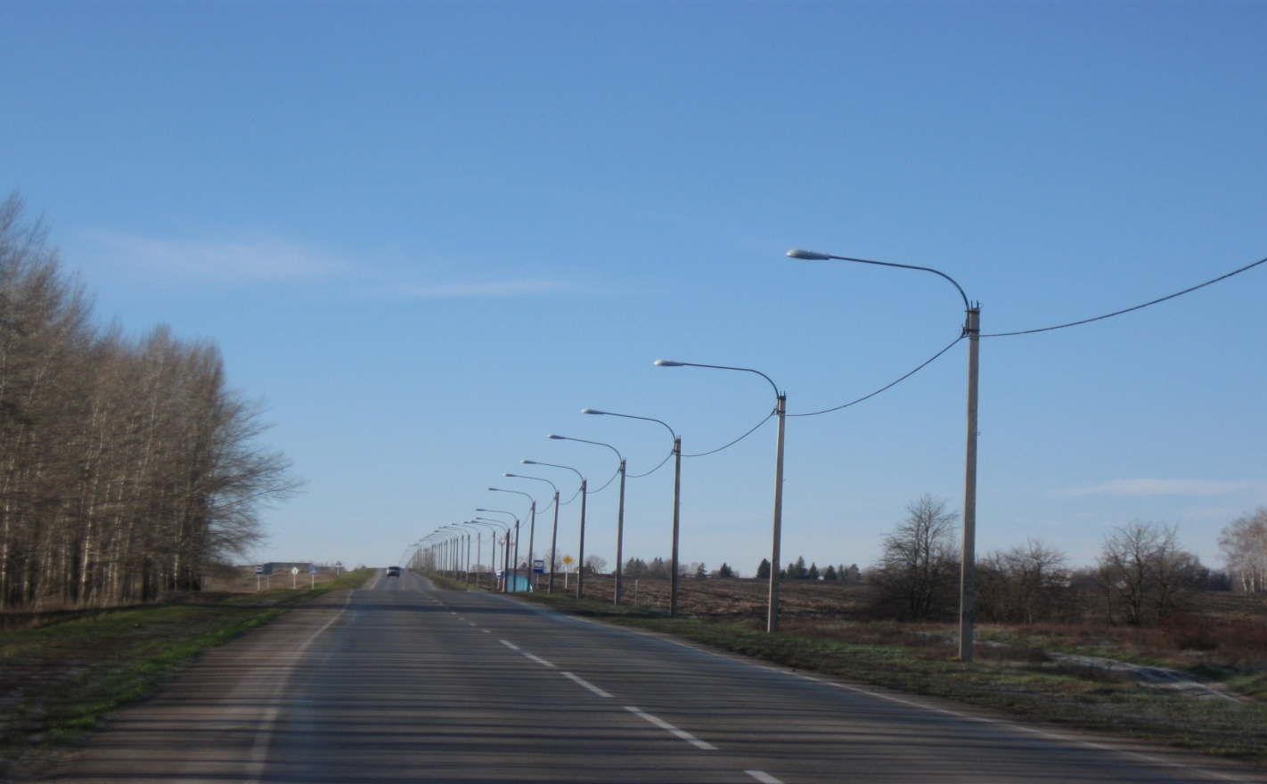
Устройство линий наружного освещения вдоль автодорог регионального значения
Объем финансирования из Дорожного фонда области в 2016 году - 40 млн.руб.
Протяженность 27,5 км вдоль автомобильных дорог :
«Липецк - Усмань» в с.Фащевка Грязинского района - 1,0 км
«Липецк - Усмань» в с.Аксай Усманского района - 4,4 км
«Хлевное - Тербуны» в с.Б.Поляна Тербунского района - 3,5 км
«Хлевное - Тербуны» в с.Солдатское Тербунского района - 1,9 км
«Липецк - Данков» в с.Теплое Лебедянского района - 2,2 км
«Тербуны - Набережное - Волово» в с.Васильевка
Воловского района - 3,5 км
«Елец - Долгоруково - Тербуны - Воскресенское»
в с.Ильинка, с.Долгоруково, с.Братовщина
Долгоруковского района - 6,3 км
«Данков - Теплое - Воскресенское» в с.Теплое
Данковского района - 3,2 км
«Становое - Троекурово - Лебедянь» в с.Катениха
Лебедянского района - 1,5 км

Slide 49
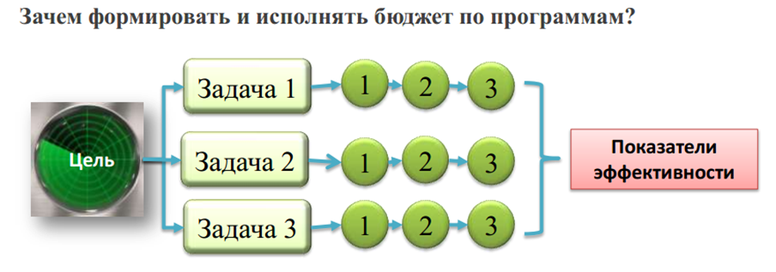
В целях повышения эффективности и результативности бюджетных расходов областной бюджет формируется через реализацию 19 государственных программ Липецкой области
Преимуществом программного бюджета является четкое определение объемов бюджетного финансирования, необходимых для достижения конкретных количественно определенных целей государственной социально-экономической политики. Программный подход позволяет повысить ответственность органов исполнительной власти за достижение установленных показателей социально-экономического развития. Если бюджетные средства израсходованы в большем объеме, чем намечено, а цель достигнута в меньшей степени, чем определено, то в каждом подобном случае будут выявляться и устраняться причины такого результата использования бюджетных ассигнований.

Slide 50
Структура областного бюджета по «программному» принципу
ОБЛАСТНОЙ БЮДЖЕТ
Программные и непрограммные расходы
Государственные программы Липецкой области
Непрограмм-ные расходы
на содержание Областного совета депутатов, Контрольно-счетной палаты, Представительства Липецкой области при Правительстве Российской Федерации, Избирательной комиссии, аппарата Уполномоченного по правам человека, аппарата Уполномоченного по правам ребенка, аппарата Уполномоченного по защите прав предпринимателей)
Повышение благосостояния и качества жизни населения, формирование здорового образа жизни (7 программ)
Создание инновационной и конкурентоспособной экономики в регионе (5 программ)
Улучшение экологической обстановки и качества окружающей среды
(3 программы)
Создание и внедрение системы эффективного государственного управления (4 программы)

Slide 51
Распределение расходов областного бюджета по государственным программам в 2016 году
Реализуется 19 государственных программ на общую сумму 38 850,6 млн.рублей
Повышение благосостояния и качества жизни населения, формирование здорового образа жизни
Развитие образования - 9696,5
Обеспечение населения Липецкой области качественным жильем,
социальной инфраструктурой и услугами ЖКХ – 1506,1
Создание инновационной и конкурентоспособной экономики в регионе
Модернизация и инновационное развитие экономики Липецкой области – 153,9
Развитие кооперации и коллективных форм собственности в Липецкой области – 96,8
Улучшение экологической обстановки и качества окружающей среды
Охрана окружающей среды, воспроизводство и рациональное использование природных ресурсов Липецкой области – 316,7
Развитие лесного хозяйства в Липецкой области – 388,9
Создание и внедрение системы эффективного государственного управления
Управление государственными финансами и государственным долгом Липецкой области – 4033,9
Энергоэффективность и развитие энергетики в Липецкой области – 189,4
Развитие здравоохранения – 4131,9
Социальная поддержка граждан, реализация семейно-демографической политики Липецкой области – 7380,5
Развитие культуры и туризма – 993,3
Развитие сельского хозяйства и регулирование рынков сельскохозяйственной продукции, сырья и продовольствия Липецкой области – 2267,1
Развитие транспортной системы Липецкой области – 3960,0
Обеспечение инвестиционной привлекательности Липецкой области – 540,8
Развитие физической культуры
и спорта – 1165,1
Обеспечение общественной безопасности населения и территории Липецкой области – 729,6
Эффективное государственное управление и развитие муниципальной службы в Липецкой области – 514,8
Реализация внутренней политики Липецкой области – 324,8
Развитие рынка труда и содействие занятости населения в Липецкой области – 460,5

Slide 52
Государственная программа
РАЗВИТИЕ ОБРАЗОВАНИЯ ЛИПЕЦКОЙ ОБЛАСТИ НА 2014 - 2020 ГОДЫ
Цель программы Повышение доступности и качества образования
Задачи программы
Создание условий для инновационного социально ориентированного развития дошкольного, общего и дополнительного образования;
Приведение содержания и структуры профессионального образования в соответствие с актуальными проблемами рынка труда, ориентированного на инновационность развития экономики области;
Социализация детей, находящихся в детских домах, психолого-педагогическая и медико-социальная помощь, реабилитация и коррекция детей;
Создание эффективной системы организации отдыха и оздоровления детей, способствующей их воспитанию и развитию.
Основные параметры | 2014г. отчет | 2015г. ожидаемое исполнение | 2016г.
Финансовое обеспечение программы, млн. руб. | 10207,7 | 10379,3 | 9696,5
средства областного бюджета | 9722,2 | 10111,8 | 9689,1
средства федерального бюджета | 485,5 | 267,5 | 7,4
Целевые индикаторы программы,%
Доля детей 3 - 7 лет, которым предоставлена возможность по лучать услуги дошкольного образования, от общей численности детей 3 - 7 лет, проживающих в области | 86,4 % | 100% | 100 %
Доля образовательных организаций общего образования, функционирующих в рамках национальной образовательной инициативы "Наша новая школа", в общем количестве образовательных организаций общего образования области | 100% | 100% | 100%
Доля детей, переданных из детских домов на воспитание в семьи, от общего числа воспитывающихся в детских домах детей | 14% | 15% | 16%
Доля детей, охваченных образовательными программами дополнительного образования детей, в общей численности детей и молодежи 5 - 18 лет | 62 % | 65% | 67 %
Удельный вес численности выпускников профессиональных образовательных организаций очной формы обучения, трудоустроившихся в течение одного года по полученной специальности (профессии) | 46,7 % | 48,9% | 51,1 %
Notes:
52

Slide 53

Государственная программа «Развитие здравоохранения Липецкой области» на 2013-2020 годы
Цель программы
Повышение качества и доступности медицинской помощи, лекарственного обеспечения населения
Задачи программы
Обеспечение приоритета профилактики в сфере охраны здоровья и развития первичной медико-санитарной помощи.
Повышение эффективности оказания специализированной, включая высокотехнологичную, медицинской помощи; скорой, в том числе скорой специализированной, медицинской помощи, медицинской эвакуации, эффективности службы родовспоможения и детства, паллиативной медицинской помощи, в том числе детям.
Развитие медицинской реабилитации населения и совершенствование системы санаторно-курортного лечения, том числе детей.
Обеспечение системы здравоохранения высококвалифицированными и мотивированными кадрами.
Повышение удовлетворенности населения качественными, эффективными и безопасными лекарственными препаратами.
Развитие специализированной медицинской помощи матерям и детям
Целевые индикаторы программы
Наименование | Единица измерения | 2014 год | 2015 год | 2016 год
Ожидаемая продолжительность жизни | лет | 70,8 | 71,4 | 72,0
Смертность от всех причин | случаев на 1000 населения | 15,4 | 14,3 | 13,5
Объем финансирования в том числе | млн.руб. | 5694,7 | 5410,0 | 4131,9
за счет средств областного бюджета | млн.руб. | 3591,7 | 3690,2 | 3955,7
за счет средств федерального бюджета и средств ФФОМС | млн.руб. | 2103,0 | 1719,8 | 176,2

Slide 54
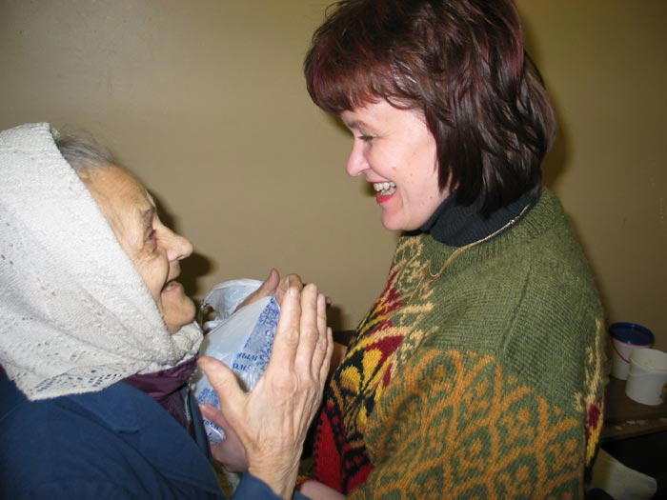
Государственная программа «Социальная поддержка граждан, реализация семейно-демографической политики Липецкой области»
на 2013-2020 годы
Цель программы
Повышение уровня и качества жизни граждан, нуждающихся в социальной поддержке, улучшение демографической ситуации
Задачи программы
Повышение уровня жизни социально незащищенных категорий населения
Формирование эффективной системы социального обслуживания населения
Создание условий для улучшения демографической ситуации и положения семей с детьми
Создание условий для интеграции инвалидов в общество
Целевые индикаторы программы
Показатели | Единица измерения | Отчет 2014 год | 2015 год | 2016 год
Финансовое обеспечение программы, млн. руб. В том числе: | млн. руб. | 6355,7 | 7553,6 | 7380,5
Средства федерального бюджета | млн. руб. | 1621,3 | 2143,2 | 2053,1
Средства областного бюджета | млн. руб. | 4734,4 | 5410,4 | 5327,4
Доля граждан, получивших социальные услуги в учреждениях социального обслуживания населения, в общем числе граждан, обратившихся за получением социальных услуг в учреждения социального обслуживания населения | % | 99,5 | 99,0 | 99,3
Численность граждан пожилого возраста и инвалидов, которым оказана социальная помощь на дому на мобильной основе | человек | 6120 | 5870 | 5970

Slide 55
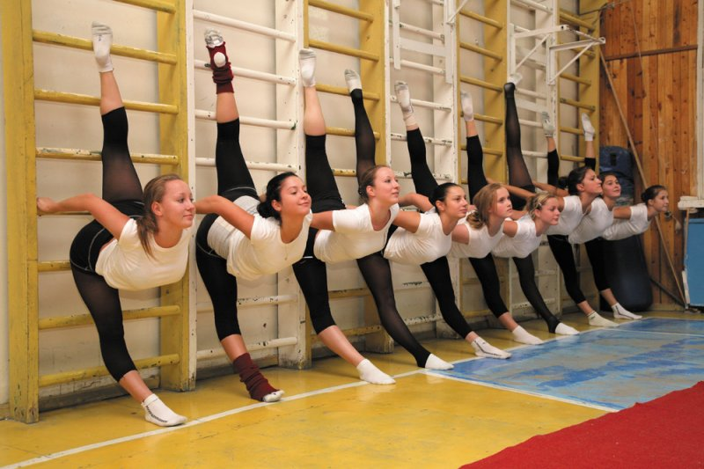
Государственная программа Липецкой области
«Развитие физической культуры и спорта Липецкой области» на 2014-2020 гг.
Цель программы
Формирование здорового образа жизни населения, обеспечение развития спорта.
Задачи программы
Приобщение населения области к регулярным занятиям физической культуры и спортом, развитие физической культуры и спорта лиц с ограниченными возможностями здоровья и инвалидов, адаптивной физической культуры и адаптивного спорта;
Совершенствование системы подготовки спортсменов высокого класса и спортивного резерва для повышения конкурентоспособности липецкого спорта на всероссийском и международном уровнях.
Целевые индикаторы программы
Показатели | Единица измерения | 2014 год | 2015 год | 2016 год
Объем финансирования по государственной программе «Развитие физической культуры и спорта Липецкой области» на 2014-2020 гг. в том числе: | млн.руб. | 370,3 | 398,2 | 1165,1
за счет средств областного бюджета | млн.руб. | 362,4 | 381,2 | 1157,7
за счет средств федерального бюджета | млн.руб. | 7,9 | 17,0 | 7,4
Доля населения, систематически занимающегося физической культурой и спортом, в общей численности населения | % | 27 | 31,2 | 33,2
Доля лиц с ограниченными возможностями здоровья и инвалидов, систематически занимающихся физической культурой и спортом, от общего числа инвалидов | % | 8 | 10 | 11,6
Количество спортсменов высокого класса, занимающихся на этапах совершенствования спортивного мастерства и высшего спортивного мастерства в спортивных школах Липецкой области | чел. | 387 | 438 | 439

Slide 56

Государственная программа Липецкой области
«Развитие культуры и туризма в Липецкой области» на 2014-2020гг
Цель программы
Обеспечение прав граждан на доступ к культурным ценностям и участие в культурной жизни,
создание условий для развития туризма и рекреации.
Задачи программы
Обеспечение конституционного права населения области на доступ к культурным ценностям, создание условий для сохранения и развития культурного потенциала Липецкой области;
Формирование и сохранение конкурентоспособной туристской индустрии, способствующей социально-экономическому развитию Липецкой области;
Обеспечение хранения, комплектования, учета и использования документов Архивного фонда Российской Федерации и других архивных документов в интересах граждан, общества и государства.
Целевые индикаторы программы
Показатели | Единица измерения | 2014 год | 2015 год | 2016 год
Объем финансирования по государственной программе «Развитие культуры и туризма в Липецкой области» на 2014-2020 гг. в том числе: | млн.руб. | 1585,3 | 1617,1 | 993,3
за счет средств областного бюджета | млн.руб. | 1002,1 | 1012,1 | 990,8
за счет средств федерального бюджета | млн.руб. | 583,2 | 605,0 | 2,5
Уровень удовлетворенности граждан Липецкой области качеством предоставляемых услуг в сфере культуры и искусства | % | 75 | 78 | 83
Доля детей, привлекаемых к участию в творческих мероприятиях, в общем количестве детей | % | 3 | 5 | 6
Объем внутреннего и въездного туристического потока в области | тыс. чел. | 148 | 152,9 | 160,5

Slide 57

Государственная программа Липецкой области
«Обеспечение населения Липецкой области качественным жильем, социальной инфраструктурой и услугами ЖКХ»
Цель программы
Обеспечение населения Липецкой области комфортным и доступным жильем и услугами ЖКХ
Задачи программы
Создание условий для обеспечения населения Липецкой области качественным жильем, отвечающим стандартам ценовой доступности, энергоэффективности и экологичности.
Повышение качества условий проживания населения Липецкой области за счет обеспечения населенных пунктов области социальной инфраструктурой.
Повышение качества условий проживания населения Липецкой области за счет обеспечения населенных пунктов области коммунальной инфраструктурой
 | Ед. изм. | 2014 г отчет | 2015 г ожидаемое исполнение | 2016 г план
Финансирование, всего: | млн. руб. | 1751,9 | 3922,2 | 2890,4
областной бюджет | млн. руб. | 1465,9 | 1959,8 | 1506,1
федеральный бюджет | млн. руб. | 125,0 | 252,5 | 0,0
средства бюджетов государственных внебюджетных фондов, средства государственных корпораций | млн. руб. | 161,0 | 410,1 | 0,0
средства внебюджетных источников | млн. руб. | 0,0 | 1299,8 | 1324,8
Показатели цели (задачи):
Годовой объем ввода в эксплуатацию жилья | тыс.кв.м. | 1009,1 | 1175 | 1311
Годовой объем ввода в эксплуатацию жилья экономического класса | тыс.кв.м. | 786,2 | 817 | 957
Площадь капитально отремонтированных домов | тыс.кв.м. | 124,1 | 339,8 | 453
Доля населения, проживающего в многоквартирных домах, признанных в установленном законодательством порядке аварийными | % | 0,33 | 0,19 | 0,13
Доля населения, потребляющего качественную питьевую воду, соответствующую требованиям СанПиН | % | 96,6 | 96,65 | 96,7

Slide 58

ГОСУДАРСТВЕННАЯ ПРОГРАММА ЛИПЕЦКОЙ ОБЛАСТИ «РАЗВИТИЕ РЫНКА ТРУДА И СОДЕЙСТВИЕ ЗАНЯТОСТИ НАСЕЛЕНИЯ В ЛИПЕЦКОЙ ОБЛАСТИ» НА 2014-2020 ГОДЫ
Цель программы Создание условий для эффективного развития рынка труда и кадрового потенциала области, обеспечение занятости населения и безопасных условий труда
Задачи программы
Повышение гибкости рынка труда, обеспечение кадрового потенциала в соответствии с потребностями экономики области.
Создание условий для интеграции в трудовую деятельность лиц с ограниченными физическими возможностями.
Увеличение миграционного притока населения. Сокращение дефицита трудовых ресурсов.
Целевые индикаторы программы
Показатели | Единица измерения | Отчет 2014 год | 2015 год | 2016 год
Объем финансирования государственной программы: | млн.руб. | 438,1 | 502,4 | 460,5
В том числе:
Средства областного бюджета | млн.руб. | 236,2 | 295,1 | 263,8
Средства федерального бюджета | млн.руб. | 201,9 | 207,3 | 196,7
Доля трудоустроенных граждан в общем числе граждан, обратившихся за содействием в трудоустройстве | % | 86,9 | 87,2 | 87,3
Численность инвалидов, трудоустроенных на оборудованные (оснащенные) для них рабочие места | человек | 199 | 196 | 196

Slide 59
Государственная программа
Модернизация и инновационное развитие экономики Липецкой области на 2014-2020 годы
Цель программы
Создание условий для модернизации существующих производств, стимулирование инновационной и
экономической активности бизнеса
Задачи программы
Создание благоприятных условий для модернизации и диверсификации промышленности области;
Создание региональной инновационной системы, формирование условий для инновационного развития
экономики области;
Увеличение вклада малого и среднего предпринимательства в экономику области с одновременным
увеличением в структуре производственного и инновационного сектора.
Основные параметры | 2014г. отчет | 2015г. ожидаемое исполнение | 2016г.
Финансовое обеспечение программы, млн.руб. в т.ч.: | 292,4 | 453,6 | 153,9
- за счет областных средств | 150,7 | 267,9 | 153,9
- за счет федеральных средств | 141,7 | 185,7
Целевые индикаторы программы, %
Индекс производительности труда в промышленности к предыдущему году | 102,1 | 103,8 | 104,2
Удельный вес инновационно-активных организаций в общем числе обследованных | 13,6 | 15,0 | 17,0
Доля продукции высокотехнологичных и наукоемких отраслей в валовом региональном продукте | 14,1 | 14,4 | 14,7
Прирост оборота продукции и услуг, производимой малыми предприятиями, в том числе микропредприятиями, и индивидуальными предпринимателями, к предыдущему году в сопоставимых ценах | 7,3 | 7,3 | 7,3

Slide 60

Государственная программа Липецкой области
«Развитие сельского хозяйства и регулирование рынков сельскохозяйственной продукции, сырья и продовольствия Липецкой области»
Цель программы
Обеспечение продовольственной безопасности на основе устойчивого развития агропромышленного комплекса и повышения территориальной доступности социально значимых продовольственных товаров
Задачи программы
Обеспечение устойчивого развития сельского хозяйства и переработки его продукции на основе проведения комплексной модернизации материально-технической базы.
Насыщение потребительского рынка сельскохозяйственной продукцией местных товаропроизводителей, повышение мотивации труда и стимулирование деловой активности сельского населения, ведущего личные подсобные хозяйства на территории области.
Создание условий для устойчивого развития сельских территорий, повышения занятости и уровня жизни сельского населения.
Обеспечение прав потребителей на приобретение качественных и безопасных пищевых продуктов, реализуемых на потребительском рынке Липецкой области.

Slide 61

Государственная программа Липецкой области
«Развитие сельского хозяйства и регулирование рынков сельскохозяйственной продукции, сырья и продовольствия Липецкой области»
 | Ед.изм |  | 2014 год отчет | 2015 год ожидаемое исполнение. | 2016 год план
Финансирование, всего: | млн.руб |  | 8052,7 | 6191,7 | 2779,9
Областной бюджет | млн.руб |  | 1790,2 | 1782,5 | 1556,3
Федеральный бюджет | млн.руб |  | 3124,2 | 3532,1 | 710,8
Местные бюджеты | млн.руб |  | 360,0 | 360,0 | 5,3
Средства внебюджетных источников | млн.руб |  | 2778,2 | 517,1 | 507,5
Показатели цели (задачи)
Уровень самообеспеченности области (производство к фонду внутреннего потребления)
молоком и молокопродуктами |  | % | 99 | 100 | 101
мясом и мясопродуктами |  | % | в 2,3 р. | в 2,3 р. | в 2,3 р.
сахаром и сахаропродуктами |  | % | в 8 р. | в 8,5 р. | в 8,8 р.
зерном |  | % | 125 | 120 | 120
Количество созданных и модернизированных высокопроизводительных рабочих мест в сельском хозяйстве |  | ед. | 3085 | 1100 | 995
Количество крестьянских (фермерских) хозяйств - начинающих фермеров, осуществивших проекты создания и развития своих хозяйств с помощью государственной поддержки |  | ед. | 17 | 21 | 21
Уровень обеспечения сельского населения питьевой водой |  | % | 71,2 | 72,7 | 73,9
Уровень газификации домов сетевым газом |  | % | 75 | 76 | 77
Ввод в эксплуатацию автодорог, ведущих к общественно значимым объектам сельских населенных пунктов |  | км | 0 | 5,9 | 13,9

Slide 62
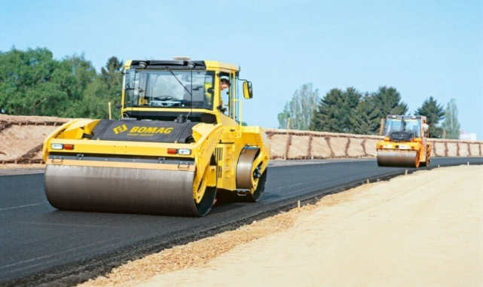
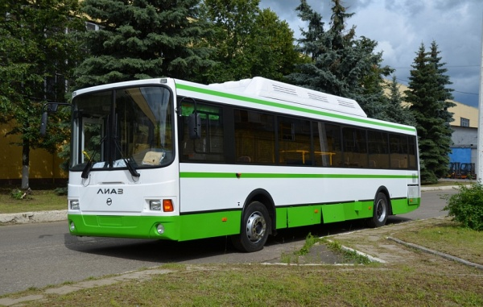
ГОСУДАРСТВЕННАЯ ПРОГРАММА ЛИПЕЦКОЙ ОБЛАСТИ
"РАЗВИТИЕ ТРАНСПОРТНОЙ СИСТЕМЫ ЛИПЕЦКОЙ ОБЛАСТИ"
Цель программы
Повышение доступности и пропускной способности транспортной
инфраструктуры
Задачи программы
1. Развитие современной и эффективной
транспортной инфраструктуры, повышение
технического уровня автомобильных дорог,
их пропускной способности, уровня безопасности дорожного движения.
2. Поддержка и развитие транспортного комплекса Липецкой области
 | Ед. изм. | 2014 г отчет | 2015г ожид. исполнение | г план
Финансирование, всего: | млн.руб. | 3086,8 | 4067,2 | 3960,0
областной бюджет | млн.руб. | 3086,8 | 3453,7 | 3960,0
федеральный бюджет | млн.руб. | 0 | 613,5 | 0
Показатели цели (задачи):
Строительство и реконструкция автомобильных дорог общего пользования регионального значения | км | 0 | 17,3 | 27
Протяженность отремонтированных автомобильных дорог общего пользования регионального значения | км | 153,2 | 138,3 | 121,0
Протяженность отремонтированных мостовых сооружений | п.м. | 197,3 | 199,8 | 581,1
Площадь отремонтированных дворовых территорий многоквартирных домов, проездов к дворовым территориям многоквартирных домов населенных пунктов | тыс.км | 129,0 | 164,0 | 188,0
Количество межмуниципальных маршрутов на автомобильном транспорте | ед. | 123 | 118 | 118
Количество пригородных маршрутов на железнодорожном транспорте | ед. | 24 | 25 | 25
Увеличение объема перевозок пассажиров воздушным транспортом | тыс. чел. | 13,8 | 47,6 | 99
Количество садоводческих маршрутов | ед. | 23 | 23 | 23

Slide 63
Государственная программа
Обеспечение инвестиционной привлекательности Липецкой области на 2014-2020 годы
Цель программы
Обеспечение высокой инвестиционной привлекательности Липецкой области.
Задачи программы
Формирование благоприятной инвестиционной среды;
Создание и развитие инфраструктуры особых экономических зон.
Основные параметры | 2014г. отчет | 2015г. ожидаемое исполнение | 2016г.
Финансовое обеспечение программы, млн.руб. в т.ч.: | 44,0 | 45,1 | 540,8
- за счет областных средств | 44,0 | 45,1 | 540,8
Целевые индикаторы программы
Объем инвестиций в основной капитал на душу населения, тыс.руб. | 45,2 | 100,1 | 102,2
Количество предприятий резидентов и участников особых экономических зон федерального и регионального уровней, единиц | 75 | 89 | 95

Slide 64

Государственная программа Липецкой области
«Развитие кооперации и коллективных форм собственности по Липецкой области»
Цель программы
«Развитие коллективных форм собственности для обеспечения занятости и повышения уровня жизни населения»
Задачи программы
Создание и стимулирование развития на территории области кооперативов различной специализации.
Развитие сельскохозяйственной потребительской кооперации.
Организация системы сбыта сельскохозяйственной продукции.
Создание условий для развития народных предприятий и закрытых акционерных обществ.
 | Ед.изм | 2014 год отчет | 2015 год ожидаемое исполнение | 2016 год план
Финансирование, всего: | млн.руб. | 153,2 | 202,1 | 185,4
Областной бюджет | млн.руб. | 91,2 | 113,8 | 96,8
Местные бюджеты | млн.руб. | 0,3 | 0,3 | 0,6
Средства внебюджетных источников | млн.руб. | 61,7 | 88 | 88
Показатели цели (задачи)
Количество граждан, вовлеченных в кооперативное движение | ед. | 8908 | 19923 | 20000
Рост доходов граждан от участия в кооперативной деятельности | % | 110 | 110 | 110
Объем сельскохозяйственной продукции, закупленной сельскохозяйственными потребительскими кооперативами у членов кооператива | млн.руб. | 4270,2 | 4471,4 | 4684
Объем произведенных кооперативными предприятиями пищевых продуктов | млрд.руб. | 2,6 | 2,7 | 2,8
Количество народных предприятий и закрытых акционерных обществ, созданных в отчетном периоде | ед. | 4 | 4 | 4

Slide 65
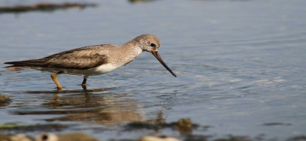
Государственная программа Липецкой области
"ОХРАНА ОКРУЖАЮЩЕЙ СРЕДЫ, ВОСПРОИЗВОДСТВО И РАЦИОНАЛЬНОЕ ИСПОЛЬЗОВАНИЕ ПРИРОДНЫХ РЕСУРСОВ ЛИПЕЦКОЙ ОБЛАСТИ"
65
Цель программы
Улучшение состояния окружающей природной среды, воспроизводства и рационального использования природных ресурсов, создание системы обращения с отходами производства и потребления
Задачи программы
Охрана и улучшение состояния окружающей среды в Липецкой области.
Создание системы обращения с отходами на территории Липецкой области.
Обеспечение защищенности населения и объектов экономики от наводнений и иного негативного воздействия вод, восстановление водных объектов до состояния, обеспечивающего экологически благоприятные условия жизни населения.
Воспроизводство минерально-сырьевой базы Липецкой области, рациональное использование и охрана недр.
Обеспечение сохранения и рационального использования объектов животного мира
 | Ед. измерения | 2014г. отчет | 2015г. ожидаемое исполнение | 2016г. план
Финансирование, всего: | млн.руб. | 314,9 | 337,7 | 317,8
Областной бюджет | млн.руб. | 251 | 260,4 | 296,9
Федеральный бюджет | млн.руб. | 61,8 | 75,3 | 19,7
Местные бюджеты | млн.руб. | 2,1 | 2 | 1,2
Показатели цели (задач)
Доля населения области, охваченного системой обращения с отходами, к общей численности населения области | % | 70 | 75 | 79
Доля гидротехнических сооружений, в том числе бесхозяйных, имеющих безопасное техническое состояние, в общем числе гидротехнических сооружений | % | 87,0 | 89,7 | 91,2
Доля выполненных работ по восстановлению и экологической реабилитации водных объектов в рамках природоохранных мероприятий | % | 10,69 | 15,5 | 21
Численность наиболее ценной в охотхозяйственном отношении группы диких копытных животных, | особи | 6897 | 6965 | 7033
Отношение фактической численности особо ценных в хозяйственном отношении видов охотничьих ресурсов к расчетной численности в 2013 году | % | 101 | 102 | 103

Slide 66

Государственная программа «ОБЕСПЕЧЕНИЕ ОБЩЕСТВЕННОЙ БЕЗОПАСНОСТИ НАСЕЛЕНИЯ И ТЕРРИТОРИИ ЛИПЕЦКОЙ ОБЛАСТИ» на 2014- 2020 годы
Цель программы Обеспечение безопасности условий жизни населения
Задачи программы
1. Укрепление законности и правопорядка на территории области.
2. Обеспечение условий для защиты населения и территории Липецкой области от чрезвычайных ситуаций природного и техногенного характера и пожаров.
3. Создание условий для своевременного и качественного осуществления правосудия мировыми судьями
Целевые индикаторы программы
Показатели | Единица измерения | Отчет 2014 год | 2015 год | 2016 год
Объем финансирования государственной программы: | млн.руб. | 660,5 | 717,8 | 729,6
В том числе:
Средства областного бюджета | млн.руб. | 660,5 | 695,7 | 729,6
Средства федерального бюджета | млн.руб. | - | 22,1 | -
Уровень профилактики правонарушений | % | 42 | 43,8 | 43,5
Динамика сокращения количества пожаров, чрезвычайных ситуаций к уровню 2013г. | % | -1 | -2 | -3

Slide 67

Государственная программа Липецкой области
«Развитие лесного хозяйства в Липецкой области»
Цель программы
Сохранение и повышение ресурсно-экологического потенциала лесов в Липецкой области
Задачи программы
Обеспечение сохранности и повышение продуктивности лесов на землях лесного фонда.
Увеличение площади лесов на землях иных категорий
 | Единица измерения | 2014 год отчет | 2015 год Ожидаемое исполнение | 2016 год план
Финансирование, всего: | Млн.руб. | 361,8 | 445,3 | 388,9
Областной бюджет | Млн.руб. | 247,3 | 272,2 | 270,8
Федеральный бюджет | Млн.руб. | 114,5 | 173,1 | 118,1
ПОКАЗАТЕЛИ ЦЕЛИ (ЗАДАЧ)
Отношение площади проведенных санитарно-оздоровительных мероприятий к площади погибших и поврежденных лесов на землях лесного фонда | % | 7,6 | 8,1 | 8,6
Площадь созданных лесных насаждений на землях иных категорий | га | 2280 | 1909,2 | 1905
Площадь, подготовленная для закладки лесных насаждений в отчетном периоде | га | 1780 | 1391 | 1391
Проведено уходов за лесными насаждениями в отчетном периоде | га | 11494 | 14776,9 | 11068

Slide 68

Государственная программа Липецкой области
«Управление государственными финансами и государственным долгом Липецкой области»
Цель программы
Обеспечение долгосрочной сбалансированности и устойчивости бюджетной системы, повышение качества управления государственными финансами Липецкой области
Задачи программы
Создание условий для повышения эффективности использования средств областного бюджета.
Эффективное управление государственным долгом Липецкой области.
Обеспечение равных условий для устойчивого исполнения расходных обязательств муниципальных образований Липецкой области и повышения качества управления муниципальными финансами
Целевые индикаторы программы
Показатель | Единица измерения | Отчет 2014 год | 2015 год | 2016 год
Объем финансирования государственной программы: | млн.руб. | 2910,7 | 3472,6 | 4034,0
в том числе:
Средства областного бюджета | млн.руб. | 2910,7 | 3472,6 | 4034,0
Средства федерального бюджета | млн.руб. | - | - | -
Отношение предельного объема государственного долга Липецкой области к утвержденному общему годовому объему доходов областного бюджета без учета объема безвозмездных поступлений | % | 76,1 | 75,2 | менее 100

Slide 69

Государственная программа «РЕАЛИЗАЦИЯ ВНУТРЕННЕЙ ПОЛИТИКИ ЛИПЕЦКОЙ ОБЛАСТИ» на 2014- 2020 годы
Цель программы Обеспечение общественно-политической стабильности, содействие развитию институтов гражданского общества в Липецкой области
Задачи программы
1. Создание условий для повышения гражданской активности населения, в том числе молодежи, в социально-экономическом развитии области.
2. Расширение информационного пространства, освещающего деятельность исполнительных органов государственной власти области и социально-экономическое развитие Липецкой области
Целевые индикаторы программы
Показатели | Единица измерения | Отчет 2014 год | 2015 год | 2016 год
Объем финансирования государственной программы: | млн.руб. | 319,0 | 335,3 | 324,8
В том числе:
Средства областного бюджета | млн.руб. | 298,9 | 325,1 | 324,8
Средства федерального бюджета | млн.руб. | 20,1 | 10,2 | -
Доля молодых людей, вовлеченных в социально-политическую и экономическую деятельность области | % | 42,5 | 39,5 | 40,5
Количество общественных объединений и иных некоммерческих организаций, осуществляющих уставную деятельность на территории Липецкой области | Ед. | 1375 | 1393 | 1398

Slide 70
Государственная программа
«Энергоэффективность и развитие энергетики в Липецкой области»
Цель Государственной программы -
Надежное обеспечение области топливно-энергетическими ресурсами, внедрение энерго- и ресурсосберегающих технологий, повышение энергетической эффективности.
Задачи Государственной программы -
1. Развитие энергосбережения и повышение энергетической эффективности.
2. Обеспечение возрастающих потребностей экономики и населения области в энергоресурсах.
3. Развитие использования возобновляемых (альтернативных) источников энергии.
 | Ед. измерения | 2014 год отчет | 2015год ожидаемое исполнение | 2016 год план
Финансирование, всего: | млн. руб. | 4252,2 | 3787,8 | 3080,3
областной бюджет | млн. руб. | 131,3 | 118 | 189,4
федеральный бюджет | млн. руб. | 80,7 | 0 | 0
средства внебюджетных источников | млн. руб. | 4040,2 | 3669,8 | 2890,9
Показатели цели (задачи):
Обеспечение за счет реализации мероприятий государственной программы годовой экономии топливно-энергетических ресурсов | тыс.т у.т. | 206 | 707,7 | 1256,3
Доля энергетических ресурсов, производимых с использованием возобновляемых источников энергии и (или) вторичных энергетических ресурсов, в общем объеме энергетических ресурсов, производимых на территории субъекта Российской Федерации | % | 0,14 | 0,27 | 0,33
Экономия природного газа в стоимостном выражении | тыс. руб. | 525405 | 1958390,9 | 3476522,8
Экономия тепловой энергии в стоимостном выражении | тыс. руб. | 344736 | 1246555,9 | 2212876
Число жилых домов, в отношении которых проведено энергетическое обследование | шт. | 200 | 250 | 300

Slide 71
ИСТОЧНИКИ ФИНАНСИРОВАНИЯ ДЕФИЦИТА
ОБЛАСТНОГО БЮДЖЕТА НА 2016 ГОД
Всего | 2758
в том числе
Кредиты кредитных организаций и государственные ценные бумаги | 200
Бюджетные кредиты из федерального бюджета | 986
Остатки средств на счете бюджета на начало года | 1572

Slide 72
Планируемые объемы государственного долга Липецкой области в 2016 году
В соответствии с Бюджетным кодексом Российской Федерации законом о бюджете субъекта Российской Федерации на очередной финансовый год утверждаются:
Предельный объем государственного долга субъекта Российской Федерации, который не может быть превышен при исполнении бюджета.
Предельный объем государственного долга субъекта Российской Федерации не должен превышать утвержденный общий годовой объем доходов бюджета субъекта Российской Федерации без учета утвержденного объема безвозмездных поступлений.
Верхний предел государственного долга субъекта Российской Федерации по состоянию на 1 января года, следующего за очередным финансовым годом, представляющий собой расчетный показатель, с указанием в том числе верхнего предела долга по государственным гарантиям субъекта Российской Федерации.
Параметры государственного долга Липецкой области на 2016 год:
Предельный объем государственного долга Липецкой области – 28 752 млн. руб. (75,3% утвержденного общего годового объема доходов областного бюджета без учета утвержденного объема безвозмездных поступлений)
Верхний предел государственного внутреннего долга области на 1 января 2017 года - 21 472 млн. руб., (56,2% утвержденного общего годового объема доходов областного бюджета без учета утвержденного объема безвозмездных поступлений) , в том числе верхний предел долга по государственным гарантиям области - 681 млн. руб.

Slide 73
Уровень долговой нагрузки на бюджет Липецкой области

